Slide 1

Психология счастья

Slide 2
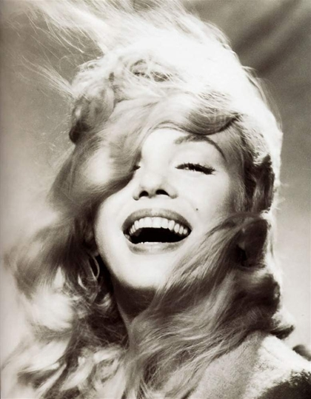
Что такое счастье?
Состояние человека, которое соответствует наибольшей внутренней удовлетворенности условиям своего бытия, полноте и осмысленности жизни, осуществлению своего человеческого назначения

Slide 3
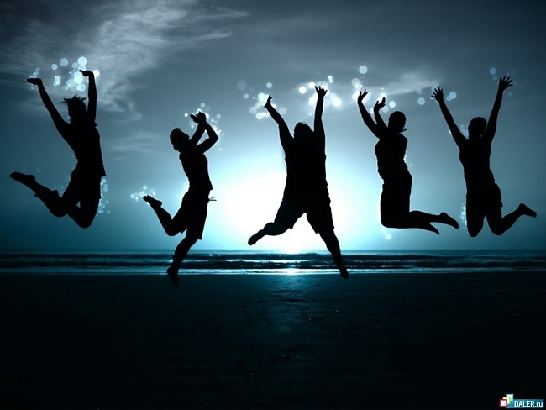
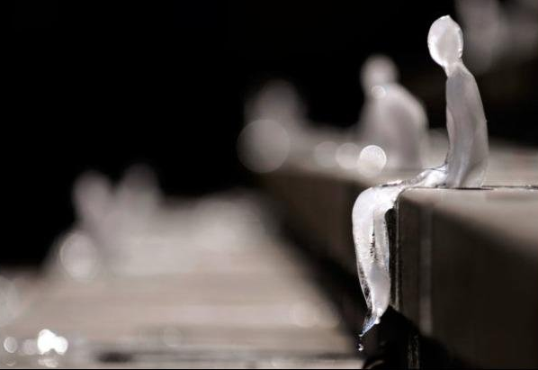
Чем больше человек стремится к счастью, как цели, тем дальше он от него удаляется

Slide 4
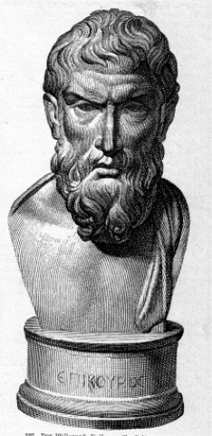
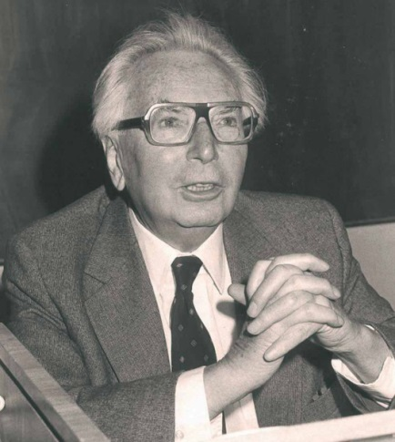
Счастье в истории психологии
Эпикур
стремление к удовольствию – основа нравственного поведения
Виктор Франкл
Удовольствие не цель, а следствие удовлетворения наших желаний
- на прямую не зависит от уровня дохода, состояния здоровья

Slide 5
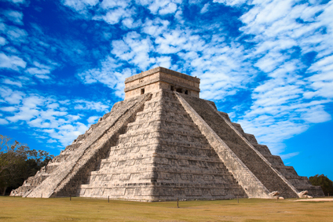
Счастье в истории психологии
Абрахам Маслоу
Ситуация самоактуализации – «пиковые переживания» (искусство, любовь) без привязки к сиюминутным нуждам

Slide 6
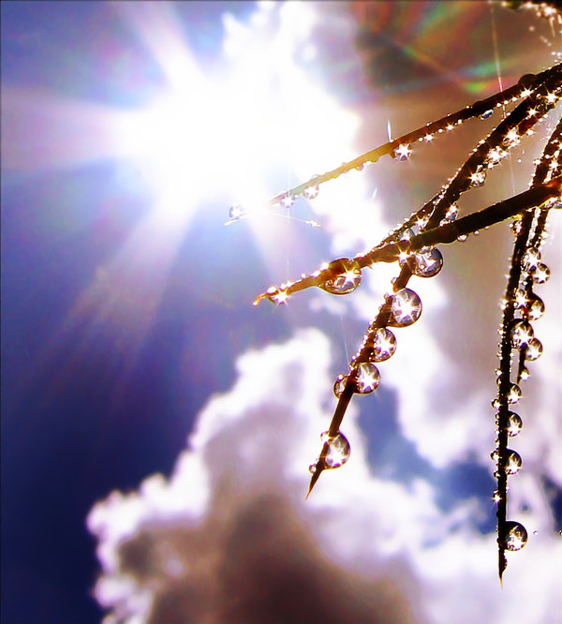
Макл Аргайл и его счастье
Счастье зависит от
Социальных связей
Наличия работы
Досуга, свободного времени
Здоровья
Личности (самоуважение, самооценка, осмысленность жизни)
Положительных эмоций

Slide 7
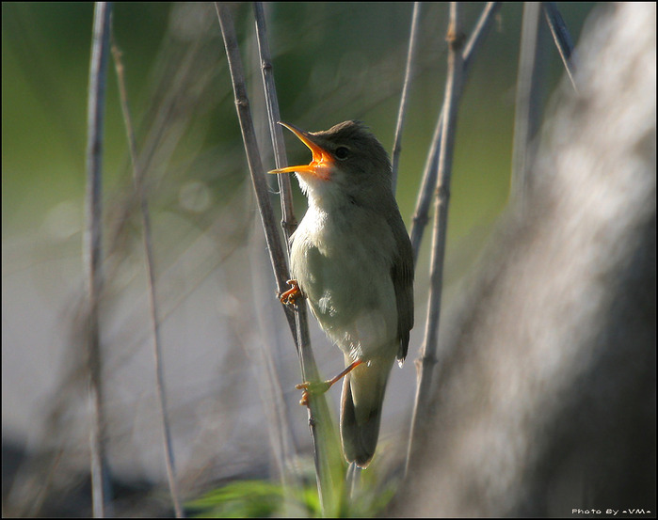
Взгляды о счастье
ПЕСНЯ ЦЕНОЮ ЖИЗНИ
Есть такая легенда - о птице, что поёт лишь один раз за всю жизнь, но зато прекраснее всех на свете. Однажды она покидает свое гнездо и летит искать куст терновника и не успокоится, пока не найдет. Среди колючих ветвей запевает она свою песню и бросается грудью на самый длинный, самый острый шип. И, возвышаясь над ужасной мукой, так поёт, умирая, что этой ликующей песне позавидовали бы и жаворонок и соловей. Единственная несравненная песня, и достаётся она ценою жизни. Но весь мир замирает, прислушиваясь, и сам Бог улыбается в небесах. Ибо всё лучшее покупается лишь ценою великого страдания... Некоторые дорого платят за счастье, но оно того стоит...

Slide 8
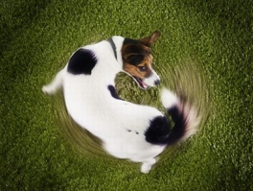
Взгляды о счастье
СЧАСТЬЕ
Большой пес, увидев щенка, гоняющегося за хвостом, спросил:
- Что ты так гоняешься за хвостом?
- Я изучил философию, - ответил щенок, - я решил проблемы мироздания, которые не решила ни одна собака до меня; я узнал, что лучшее для собаки - это счастье, и что мое счастье - в хвосте; поэтому я гоняюсь за ним, а когда поймаю, он будет мой.
- Сынок, - сказал пес, - я тоже интересовался мировыми проблемами и составил свое мнение об этом. Я тоже понял, что счастье прекрасно для собаки и что счастье мое - в хвосте, но я заметил, что куда бы я ни пошел, что бы я не делал, он следует за мной: мне не нужно за ним гоняться.

Slide 9
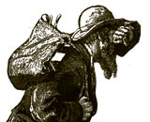
Взгляды о счастье
СЧАСТЬЕ В НАСЛЕДСТВО
Как-то шел по дороге мудрец, любовался красотой мира и радовался жизни. Вдруг заметил он несчастного человека, сгорбившегося под непосильной ношей.
- Зачем ты обрекаешь себя на такие страдания? - Спросил мудрец.
- Я страдаю для счастья своих детей и внуков. - Ответил человек. - Мой прадед всю жизнь страдал для счастья деда, дед страдал для счастья моего отца, отец страдал для моего счастья, и я буду страдать всю свою жизнь, только чтобы мои дети и внуки стали счастливыми.
- А был ли хоть кто-то счастлив в твоей семье? - спросил мудрец.
- Нет, но мои дети и внуки обязательно будут счастливы! - ответил несчастный человек.
- Неграмотный не научит читать, а кроту не воспитать орла! - Сказал мудрец. - Научись вначале сам быть счастливым, тогда и поймешь, как сделать счастливыми своих детей и внуков!

Slide 10
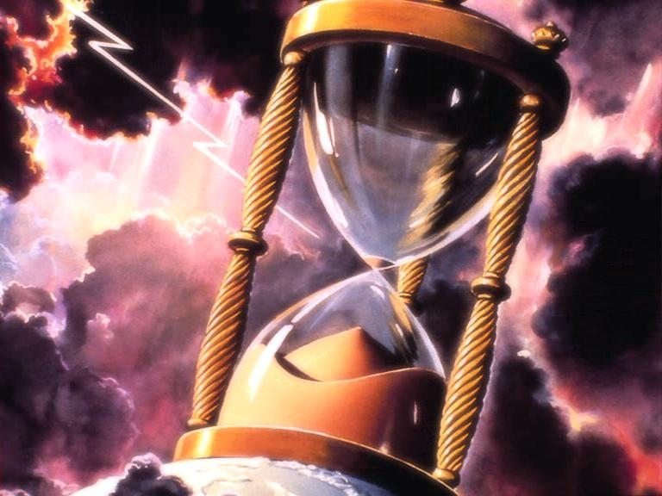
Спасибо за внимание

